Slide 1
充电电路检修
学习目的
充电电路的检修
重点：信号作用
难点：多方位考虑

Slide 2
充电电路检修
故障，不能充电
系统里可以识别电池
系统里不能识别电池
特殊机器DELL等带适配器检测信号

Slide 3
不能充电-系统里不能识别
检查smbus电路
隔离管
上拉电阻
保护二极管
测试电压，一般3.3v

Slide 4
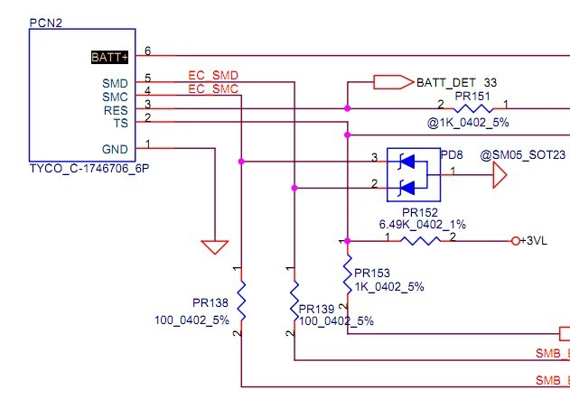
识别不到-Smb电路-保护二极管

Slide 5
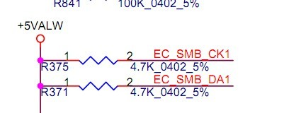
识别不到-Smb上拉电阻

Slide 6
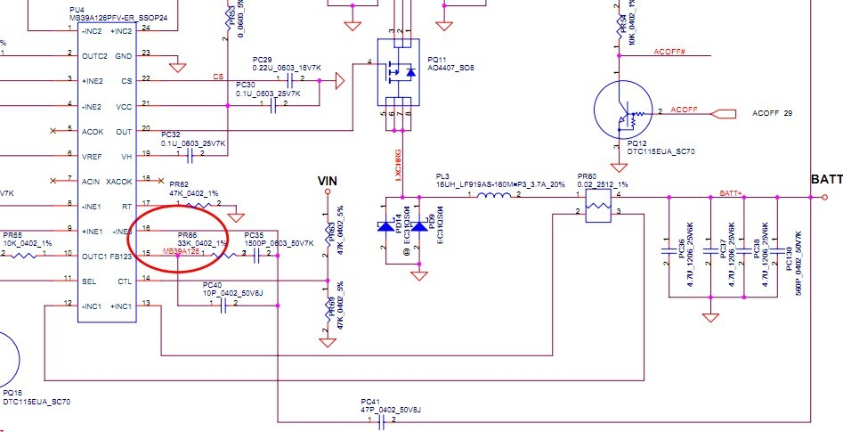
识别到，不能充电，电流检测

Slide 7
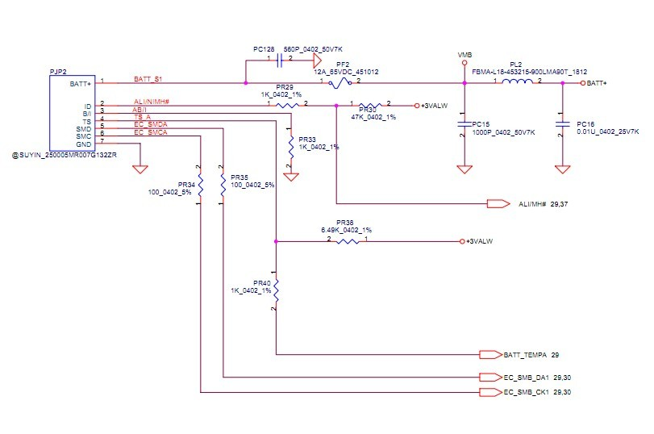
电池-温度检测-ts

Slide 8
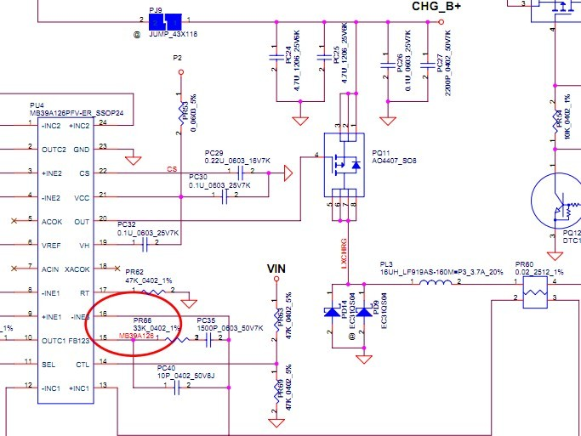
充电-PWM

Slide 9
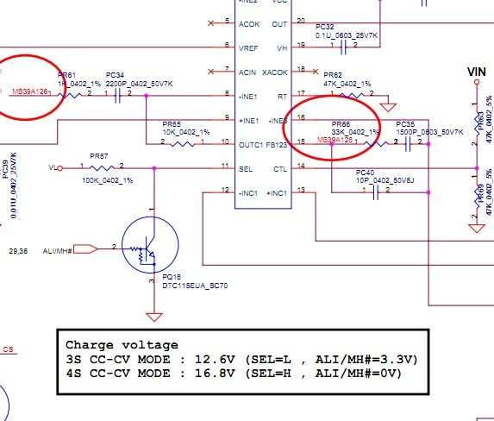
电池节数设置

Slide 10
谢谢观赏

